Slide 1
Pour un passage famille-école réussi
Bienvenue
à l’école

Slide 2
En préambule...
La situation sanitaire ne permettant pas de vivre une soirée de présentation «Futurs 1H» en présentiel, nous avons décidé de le faire par l’intermédiaire de dias que nous avons détaillées au mieux afin de vous faciliter la compréhension.
Si vous avez des doutes, des questions, des remarques, n’hésitez pas, toute l’équipe est à votre disposition. Vous trouverez à la fin de ce diaporama, les adresses mail ainsi que nos numéros de téléphone.
Nous vous souhaitons une bonne lecture.
La Commune, Les Enseignantes et La Direction

Slide 3
Programme de la présentation
Aspects légaux et organisationnels
Aspects pédagogiques et sociaux
D’enfant à élève… de parents d’enfant à parents d’élève ou comment accompagner cette entrée en scolarité.

Slide 4
Concordat HARMOS
En 2009, le peuple suisse a accepté par votation l’introduction du concordat Harmos. Ce qui signifie que dans tous les cantons :
l’école enfantine est obligatoire dès l’âge de 4 ans révolus au 31 juillet.
les élèves parcourent leur scolarité obligatoire en 11 années
l’organisation des horaires est uniforme dans le cercle scolaire pour toutes les classes enfantines et primaires
un même plan d’Etudes Romand guide l’enseignement et les apprentissages.
Il n’y a aucune dérogation possible pour une entrée anticipée, par contre, lorsque les parents estiment que la maturité de leur enfant n’est pas suffisamment développée ou que son parcours de vie ou sa santé ne lui donnent pas la possibilité d’assumer une entrée en scolarité à 4 ans, ils ont la possibilité de reporter cette entrée.
Pour ce faire, les parents déclarent par courrier auprès de l’inspecteur (respectivement la direction) leur décision de report d’entrée à l’école jusqu’au 30 mars 2021.
Un entretien suivra la réception du courrier afin d’échanger sur les modalités.

Slide 5
Bénéfices d’une scolarisation à 4 ans
Le peuple et les autorités scolaires ont fait le choix de scolariser les enfants dès 4 ans révolus afin de diminuer les inégalités sociales en permettant à chacun de côtoyer d’autres enfants et d’apprendre la vie en groupe de manière progressive.
L’école publique étant gratuite, cela donne la possibilité à chaque famille d’offrir à leurs enfants de bonnes conditions favorisant le développement global de leurs capacités.
Les enfants ont également l’opportunité de profiter d’une année supplémentaire pour se familiariser avec la langue de l’école.
Ces deux années d’école enfantine donnent également la possibilité de répondre au mieux aux besoins de chaque élève et de trouver ensemble, parents-enseignant, des solutions d’accompagnement et de soutien si nécessaire.
Les observations faites dans le cadre familial et à l’école permettent de chercher ensemble des mesures d’accompagnement ciblées. C’est déjà une forme de dépistage précoce (ergo, logo, psycho, ...) et d’aide à votre enfant.

Slide 6
Aspects organisationnels
Droits et devoirs des partenaires de l’école
Obligation de fréquentation
Parents responsables du respect de l’horaire (ponctualité : 5 minutes avant)
Sur le chemin de l’école ou jusqu’au départ du bus : responsabilité des parents
Surveillance assurée par les enseignants 10 min avant et après l’école et durant la récréation
Absences: à annoncer avant le début des classes (certificat médical dès le 5 jours)
14 semaines de vacances scolaires, donc aucune demande de congé avant ou après celles-ci
Vacances : respect du calendrier consultable sur le site de la DICS
Congés spéciaux exceptionnels : décès, maladie, regroupement familial pour événement officiel à l’étranger (mariage, baptême…) avec preuves à l’appui

Slide 7
Horaire hebdomadaire 1^{H}-2^{H} 21/22
ex : classe au complet
ex : 2H en classe, 1H en congé
lundi | mardi | mercredi | jeudi | vendredi
8h15-11h55 1^{H} et 2^{H} 4 unités | 8h15-11h55 2^{H} 4 unités | 8h15-11h55 1^{H} 4 unités | 8h15-11h55 2^{H} 4 unités | 8h15-11h55 1^{H} et 2^{H} 4 unités
13h45-15h25 2^{H} 2 unités | 13h45-15h25 1^{H} 2 unités |  | 13h45-15h25 2^{H} 2 unités | 13h45-15h25 2^{H} 2 unités
1 unité = 50 min
ex : 1H en classe, 2H en congé
sous réserve de modifications

Slide 8
Transports scolaires
Arrêts
Onnens : Ancienne Ecole
Lovens : Ancienne Ecole
Arrivée / Départ : Ecole 1901

Slide 9
Règles de comportement
Ponctualité
Respect des consignes
Politesse
Prudence
Bienveillance envers les camarades

Slide 10
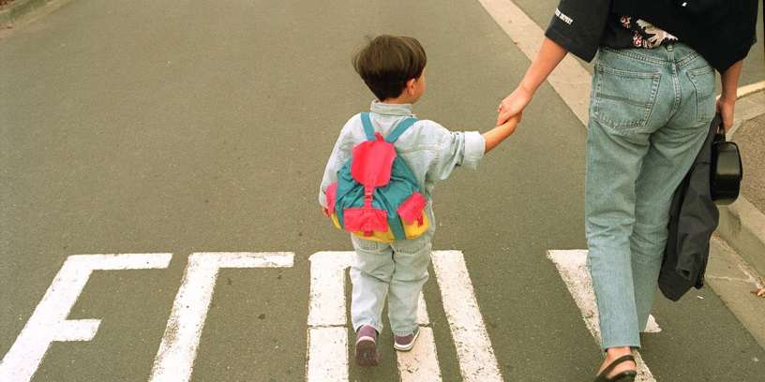
A pied, sur le chemin de l’école…
La maîtrise s’acquiert par la pratique
Offrez un apprentissage progressif à votre enfant… :
montrer – raconter – expliquer
faire ensemble : traverser – marcher au bord
laisser faire seul en observant
faire confiance
Les adultes servent de modèles
Le triangle orange gage de sécurité rend votre enfant visible.
Nous vous proposons dès le premier jour de classe, d’accompagner votre enfant à pieds sur le chemin de l’école. Ce moment au grand air favorise le contact avec les autres, l’apprentissage du comportement adéquat d’un piéton et les dangers de la circulation. Le trajet de l’école joue un rôle important dans le développement de la personnalité de l’enfant et lui permet d’améliorer sa motricité, son tonus musculaire et de gagner en indépendance.
Hormis les impacts sur l’environnement, les études révèlent que les enfants qui se font véhiculer par leurs parents développent moins leur sens de l’orientation et leur autonomie. De plus, les véhicules dans les alentours de l’école représentent un danger supplémentaire pour tous les enfants.

Slide 11
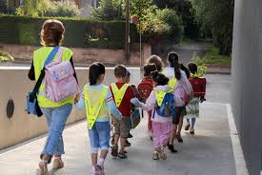
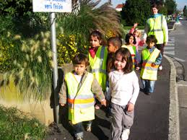
Pédibus
Au niveau Communal, il n’y a pas de Pédibus.
Des parents ont créé des Pédibus au niveau des quartiers

Slide 12
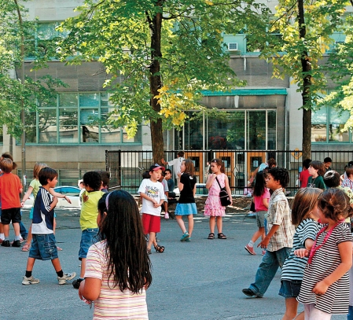
Accompagner les enfants à l’école
Accompagnez votre enfant et laissez-le.
Il pourra grandir et ainsi :
jouer seul avec ses copains
profiter seul de la cour d’école
entrer dans l’école avec son enseignante
Pensez à informer les grands-parents !
Pas de parents dans le périmètre scolaire !
Sauf si vous avez besoin de parler à l’enseignante
(et selon les éventuelles directives sanitaires) .

Slide 13
Education familiale
et si on parlait d’éducation…
L’Association pour l’Education Familiale propose des ateliers, des espaces de rencontre pour réfléchir ensemble sur l’éducation des enfants de 0 à 7 ans. Ces échanges ont pour but de valoriser et d’enrichir les compétences éducatives des parents ainsi que d’approfondir leurs connaissances sur le développement de l’enfant pour mieux le comprendre et l’accompagner à grandir.
Les éducatrices et éducateurs sont à disposition pour aider les parents à trouver leur propre chemin dans l’éducation de leurs enfants. Pour faire appel à eux, pour des conseils ou des visites à domicile, il suffit d’un téléphone ou d’un contact. Vous trouverez leurs coordonnées dans de nombreux lieux : les cabinets de pédiatre, les maternités ou sur leur site internet www.educationfamiliale.ch
L’Association Education Familiale anime des cafés-parents dans divers lieux du canton, rédige une chronique dans le journal « La Liberté » deux mercredi par mois, et la responsable, Mme Cristina Tattarletti est présente sur Radio Fribourg le 1e vendredi du mois dans l’émission « A l’ombre du baobab ».

Slide 14
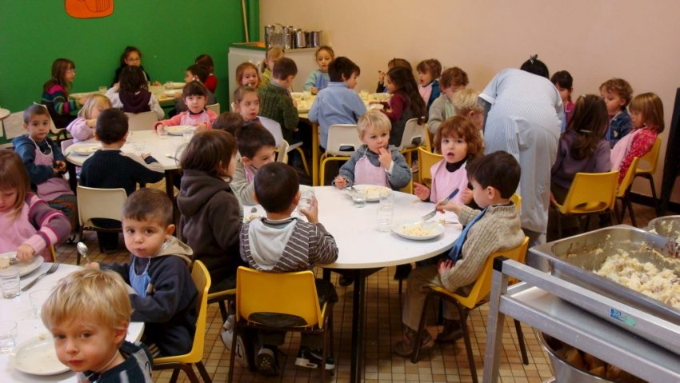
Accueil extra-scolaire

Slide 15
L’équipe :
Responsable de l’AES (Postulation en cours)
Accueillantes :
Mme Marjorie Gupta, Mme Valérie Chanson, Mme Sophie Edelmann
L’endroit :
Bâtiment administratif au 1er étage.
L’accueil :
Du lundi au vendredi de 06h45 – 18h15, sauf durant les vacances scolaires et les jours fériés.

Slide 16
Organisation :
Fréquentation seulement sur inscription
Fréquentation régulière – irrégulière
Les enfants sont accueillis à la sortie des classes.
La tranche horaire ouvre «en principe» dès 3 enfants
Les tarifs sont disponibles sur le site internet
En cas de questions n’hésitez pas à nous contacter.
Coordonnées : www.labrillaz.ch

Slide 17
Informations pratiques
La liste du matériel nécessaire et les horaires des branches spéciales telles que la gymnastique, la rythmique, les sorties vous seront communiqués en temps utile (durant l’été 2021) par l’enseignant-e de votre enfant.
Vous recevrez également un bulletin d’informations.
Une visite de classe sera organisée au mois de juin. Les modalités sont encore à définir en lien avec la situation sanitaire. Les objectifs de ce moment sont de découvrir leur enseignante et leur classe.
Attention : les commerces présentent une offre très variée de matériel pour les élèves. Soyez attentifs à ce que cela soit pratique pour votre enfant.

Slide 18
Relation école-famille
L’enseignant-e est l’interlocuteur privilégié des parents.
Il est disponible en dehors du temps de classe, sur rendez-vous.

Slide 19
Les partenaires
Le service de logopédie, de psychologie et de psychomotricité intercommunal (SLPPI)
La logopédiste : Florence Faucon
assume la responsabilité de la prévention, de l’évaluation, du traitement des troubles du langage oral et écrit ainsi que de la voix
La psychologue : Manon Ngoy
analyse les situations problématiques de l’enfant en intégrant dans sa démarche le contexte familial, scolaire et social ; propose différents types d’interventions.
La psychomotricienne : Sandra Bonnard
travaillent avec les enfants qui expriment un malaise à travers leur corps : dans ses aspects fonctionnels, expressifs et relationnels.

Slide 20
Les partenaires
Le conseil des parents
Valérie Donzallaz, présidente
Valérie Brodard, vice-présidente
Yasmine Giller
Stéphanie Rossier
Christine Chammartin Auer, conseillère communale
Christelle Barras, enseignante
Raphaël Perini, directeur d’établissement

Slide 21
D’enfant à élève
de parents d’enfant à parents d’élève
ou comment accompagner cette entrée en scolarité.
Si l’entrée en scolarité est une étape pour votre enfant, elle l’est également pour vous, parents, qui partagerez désormais la poursuite de l’éducation avec le monde professionnel.
Parents d’enfant: c’est une tâche que vous accomplissez depuis au moins 4 ans…
Parents d’élève: c’est un métier à apprendre; vous construirez un climat de confiance avec l’enseignante pour que votre enfant s’épanouisse.
Préparer son enfant à l’entrée en scolarité: cette responsabilité incombe à vous, parents.
Comment l’aider à vivre cette étape de changement tout en douceur?
Nous allons l’évoquer dans les diapositives qui vont suivre, en vous proposant quelques pistes à explorer afin de préparer votre enfant au mieux à son entrée en scolarité.
Quelques mois nous séparent de ce grand jour; vous pourrez les mettre à profit pour l’aider à grandir et à gagner en autonomie.
Nous sommes conscients que pour certaines familles, ces pistes font déjà partie de leur quotidien mais nous sommes convaincus que cela permettra à tous d’enrichir votre banque d’idées.

Slide 22
Ecole enfantine Ecole première
Première étape scolaire
L’école enfantine est la première étape scolaire qui favorise une approche pédagogique centrée sur l’expérimentation (essais-erreurs), la recherche, la mémorisation, le tâtonnement, le jeu en privilégiant la découverte par les 5 sens : voir - sentir – toucher – goûter – écouter.
Le développement de l’enfant et la construction des apprentissages s’articulent également autour d’un thème en prenant en compte les intérêts de l’enfant.
Il est donc primordial de l’encourager à oser se lancer dans de nouvelles expérimentations.

Slide 23
Transition en douceur
Pour l’aider à vivre cette étape de changement tout en douceur, vous pouvez lui parler de vos souvenirs personnels, le mettre en contact avec des enfants de son âge, et éventuellement certains camarades qui fréquenteront l’école, parler avec lui de ce qui l’attend; parfois, des réponses à de petites questions de détails peuvent l’aider à être en confiance : « Est-ce que la maîtresse m’attendra ? Est-ce que je trouverai ma classe dans ce grand bâtiment ? Est-ce que je connaîtrai des copains ? Est-ce qu’il y a des toilettes là-bas ? »
Durant l’été, allez jouer dans la cour de l’école pour qu’il se familiarise avec ce lieu.
Profitez de certaines occasions, pour le laisser jouer sans votre présence chez un membre de votre famille, chez un copain du voisinage dans une halte-garderie …
pour qu’il s’habitue à se séparer de vous sans la crainte que vous ne reveniez pas.
Durant l’année scolaire, habituez-le à rester seul dans la cour avant l’école quelques minutes avant l’école quand la surveillance est assurée.
Une après-midi de découverte/visite.

Slide 24
Bien-être et santé
Les visites chez le pédiatre ou chez un spécialiste de la vue ou de l’ouïe sont importantes pour attester de la bonne santé de votre enfant.
Comment favoriser les bonnes habitudes de vie chez votre enfant ?
lui inculquer une bonne hygiène corporelle (brossage des dents, toilettes, douche …)
l’habituer aux repas principaux réguliers (petit-déjeuner, dîner, collation et souper)
lui faire goûter aux différents aliments
gérer le temps passé devant les écrans et lui proposer des jeux de manipulation, des jeux de voitures / train en bois / poupée …
dans la mesure du possible, fixer de manière régulière les heures de coucher, et créer un rituel

Slide 25
Attitude et affirmation de soi
Pour l’amener à faire confiance et à se faire confiance pour s’engager, à oser prendre des risques, à découvrir le monde qui l’entoure, en tant que parent, vous pouvez :
lui permettre de faire des choix (de choisir ses vêtements, ses collations pour la récréation) …
le féliciter lorsqu’il parvient à faire seul une tâche
l’amener à gérer ses impulsions (pleurs, colères) et différer son désir
accepter l’autorité de l’adulte
afficher ses réalisations, dessins ou bricolages et soyez fiers de lui

Slide 26
Socialisation et règles de société
Il y a de multiples façons d’aider votre enfant à se faire des amis :
fréquenter les places de jeux, ou la cour d’école de son quartier, la piscine, la forêt, vivre des rencontres et des fêtes familiales …
fournir à votre enfant des occasions de jouer avec d’autres enfants dans des lieux différents :
lui démontrer comment entrer en relation
lors de conflits, l’accompagner à régler le problème de façon pacifique
lui apprendre le partage, lui expliquer comment demander plutôt que de prendre les choses
entraîner la patience et l’attente
tenir compte et respecter les choix et les avis des copains
l’inciter à utiliser des expressions polies et sociables : s’il vous plaît, merci, bonjour, …

Slide 27
Autonomie et persévérance
Comment développer chez votre enfant des méthodes de travail pour réaliser seul une tâche?
L’encourager et lui apprendre à:
s’habiller seul, mettre sa veste et ses chaussures seul, aller aux toilettes seul…
écouter la consigne et exécuter une tâche
faire des efforts, persévérer même si c’est difficile, terminer ce qu’il a commencé et ranger
vous regarder quand vous lui parlez et lui donnez des consignes
jouer seul durant de courtes périodes
s’impliquer à sa mesure, dans la vie familiale
assumer de petites responsabilités
Utiliser toutes les occasions pour le laisser réaliser une tâche seul, en le guidant, et en évitant de faire à sa place.

Slide 28
Exploration et compréhension du monde
Comment faire pour développer chez votre enfant la curiosité, le goût de comprendre, d’observer, d’expérimenter … ?
favoriser des expériences sensorielles : forêt, rivière, montagne, jardin … où il pourra écouter, voir, toucher, sentir, goûter
lui faire prendre conscience de son corps, du jour/ de la nuit, des saisons …
lui poser des questions et l’encourager à répondre
prendre plaisir à regarder avec lui des livres sur les animaux, les moyens de transports …
profiter des saisons pour faire des sorties spéciales

Slide 29
Motricité
Comment aider votre enfant à développer ses habiletés motrices ?
entraîner des habiletés corporelles utiles à la vie quotidienne (monter/descendre les escaliers, manger avec des services …)
fréquenter les jeux dans les parcs où il pourra muscler son corps et ses mains
lui offrir la liberté d’expérimenter des mouvements comme grimper, tourner, culbuter, sauter
lui donner du matériel pour bricoler, (colle, ciseaux, papier collant, peinture, pâte à modeler …)
Lui proposer des jeux de manipulation (légos, pâte à modeler, plots en bois, …)
lui permettre d’utiliser du matériel de recyclage (bouteille pet, rouleaux papier WC, ficelle …) et encourager sa créativité
utiliser des jeux de balles pour apprendre à lancer, recevoir, attraper…
pratiquer des activités physiques au fil des saisons

Slide 30
Langage
Comment faire découvrir à votre enfant le plaisir de développer son langage, de jouer avec les mots, de regarder des livres, d’inventer des histoires et de communiquer avec les autres ?
lui raconter des histoires
lui apprendre à utiliser les mots essentiels de la vie courante
utiliser un langage correct et des mots précis
l’encourager à parler, à raconter
profiter de toutes les occasions pour le questionner et dialoguer
l’encourager à nommer ses besoins plutôt que de deviner ce qu’il veut
renforcer sa langue maternelle mais lui offrir des occasions de rencontres avec des personnes de la langue française

Slide 31
Le jeu : métier de l’enfant
apprendre à jouer
apprendre en jouant
jouer pour apprendre
Un enfant garde toujours dans sa mémoire, les adultes qui ont pris le temps de jouer avec lui. L’apprentissage est plus efficace et devient source de motivation quand il se déroule dans une ambiance détendue et de plaisir. Ces moments de jeux lui offriront des occasions de s’engager pleinement dans l’activité en respectant les règles et en acceptant de perdre à l’occasion.
Laisser à votre enfant la possibilité d’inventer des nouveaux jeux à partir de matériel tel que des bouts de ficelle, des tissus, des morceaux de bois … afin qu’il puisse développer leur inventivité. C’est une alternative des plus intéressantes à certains jouets « tout prêts » du commerce qui laissent peu de place à l’imagination.

Slide 32
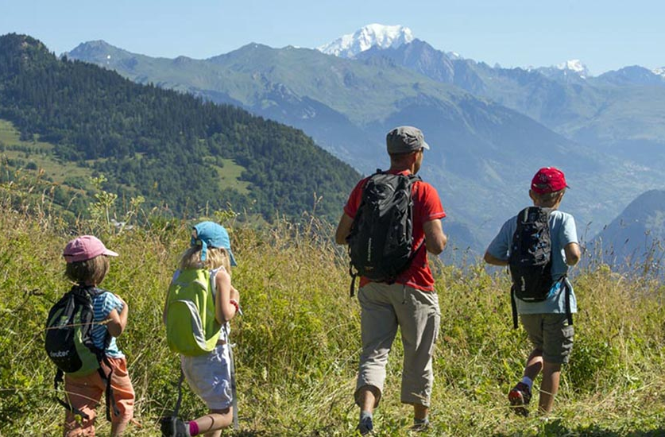
Merci de votre attention
En espérant vous avoir apporté quelques éclairages sur la préparation de votre enfant à cette étape importante de sa vie, nous vous remercions de votre attention.
Votre enfant profitera pleinement de ces quelques mois à venir dans la perspective de la rentrée scolaire grâce à votre accompagnement bienveillant au quotidien.

Slide 33
Si vous avez des questions, les différents partenaires sont à votre disposition :

Slide 34
Directeur : Perini Raphaël
dir.ep.brillaz@edufr.ch / 078 853 62 90
Commune : Christine Auer
c.auer@labrillaz.ch / 079 504 09 69
Enseignantes
Carole Bourqui : carole.bourqui@edufr.ch / 026 477 17 34
Sylvia Mauron : sylvia.mauron@edufr.ch / 026 477 17 34
Julieta Nsenda : julieta.nsenda@edufr.ch / 026 477 17 34
DIAS
DIAS
DIAS

